Slide 1
مدخل لوسائل الاعلام والاتصال
أ.فاطمة طيفور

Slide 2
الصحافة الاصلاحية: 1919-1953

Slide 3
reformist journalism
The newspapers that produced ideas defending Algeria and the Algerians, calling for deep reforms in the thinking and beliefs of the Algerians, and attempting to liberate them from the mythical and superstitious thinking that some religious orders sought to entrench with the support of the occupation

Slide 4
04
الصحافة الاصلاحيـــــــــــــــــــــــــــــــــــــــــــــــــــــــة
هي الصحف التي كانت تنتج الافكار المدافعة عن الجزائر والجزائريين والمطالبة بالاصلاحات العميقة في تفكير ومعتقدات الجزائريين ومحاولة تخليصهم من الفكر الاسطوري والخرافي التي سعت بعض الزوايا ترسيخه بدعم من الاحتلال.

Slide 5
01
The general context of its emergence
The absence of Algerian press from the media landscape after its suspension since 1915.
Reforms of the February 4, 1919 Law (la loi Jonnart) (the right to conditional naturalisation)
The consequences of World War I and the disappointments faced by the Algerian people.
Formation of some Algerian parties and associations
Improvement in levels of awareness and education (the return of the first delegations of graduates from Arab schools and universities)

Slide 6
01
The general context of its emergence
خلو الساحة الاعلامية من الصحافة الجزائرية بعد تعليق صدورها منذ سنة 1915.
اصلاحات قانون 04 فيفري 1919 (la loi jonnart) (حق التجنس المشروط)
مفرزات الحرب العالمية الاولى والخيبات التي تلقاها الشعب الجزائري
تشكيل بعض الاحزاب والجمعيات الجزائرية
تحسن درجات الوعي والتعليم (عودة الوفود الاولى من خريجي المدارس والجامعات العربية)

Slide 7
Stages of its development
Stages of its development
02
The Growth Phase of Reformist Journalism 1937-1954
The phase of the reformist press
struggle 1919-1936
Phase of cultural resistance
Phase of political resistance

Slide 8
02
مراحل تطورها
مرحلة نمو الصحافة الاصلاحية 1937-1954
مرحلة معركة الصحافة الاصلاحية 1919-1936
مرحلة المقاومة السياسية
مرحلة المقاومة الثقافية

Slide 9
02
المرحلة الاولى 1919- 1936
لا يمكن اغفال ان الصحافة الاصلاحية تمتد بجذورها الى حقبة اسبق من هاته الفترة، غير ان تمتعها بخصائصها اللغوية والفكرية طبعت هاته الحقبة اكثر من غيرها.
قواعد مأسسة الصحافة الاصلاحية
العمل الفردي لمصلحين جزائريين
العمل الجماعي للجمعيات الاصلاحية
بقيادة بعض المصلحين
بقيادة جمعية علماء المسلمين

Slide 10
السياق العام لهاته المرحلة
أ. اولى بذور العمل التنظيمي الجمعوي السياسي والثقافي والاصلاحي
نجم شمال افريقيا (1926)، نادي الترقي (1927)، جمعية الوفاق (1929)، جمعية العلماء المسلمين (1931)
ب.الانطلاق الفعلي للصحافة الاصلاحية مع منتصف العشرينات (1925)

Slide 12
الجرائد التي ميزت حقبة قبيل ازدهار
انتشار الصحافة الاصلاحية

Slide 13
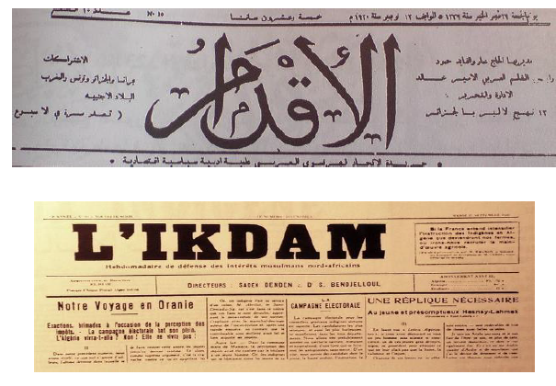
اهم جرائد هاته المرحلة
جريدة الاقدام 1919- 1923

Slide 14
النهج التحريري لجريدة الاقدام
القسم العربي: يكتب بها الامير خالد تتبنى قضايا الجزائريين ومطالب المسلمين
القسم الفرنسي يكتب به المستفيدين من التجنيس ذوو التوجه الاندماحي، امثال
سبب التوقف: مادية
لتعاود الانطلاق ولكن بتوجه اندماجي 1925-1935
(المنتخبين الحاج عمار، قايد حمود، فيدرالية منتخبي العاصمة)

Slide 15
اهم جرائد هاته المرحلة
اسبوعية الصديق 1920- 1922 (عمر بن قدور) – تيار اصلاحي اجتماعي
اسبوعية الفاروق: 1920- 1921 (عمر بن قدور)- تيار اصلاحي اجتماعي
اسبوعية لسان الدين 1923 (الطريقة العليوية)- الحسن بن عبد العزيز

Slide 16
اهم جرائد هاته المرحلة
الصحافة الفردية
الصحافة الجمعوية

Slide 17
انواع الصحافة الاصلاحية للمرحلة الاولى
1925- 1936

Slide 18
اهم جرائد هاته المرحلة
الصحافة الفردية (صحافة مصلحين جزائريين)
صحيفة سياسية تذهيبية انتقادية
جريدتي المنتقد والشهاب
ابن باديس
اسبوعية صدى الصحراء
آل عقبي (احمد، علي / الطيب)
اصلاحية دينية اجتماعية
الجزائر للجزائريين
جريدة الجزائر
محمد السعيد الزاهري

Slide 19
اهم جرائد هاته المرحلة
الصحافة الجمعوية
تنظيم سياسي يطالب بالاستقلال
اقدام باريس
جرائد نجم شمال افريقيا
اقدام شمال افريقيا
الشعب الافريقي

Slide 20
اهم جرائد هاته المرحلة
الصحافة الجمعوية
تنظيم سياسي يطالب بالاستقلال
الشعب الجزائري
رابطة الدفاع عن المسلمين الجزائريين
الحياة الطلابية مواد فكرية وادبية
التلميذ
مجلة الجمعية الودادية للتلاميذ المسلمين بشمال افريقيا

Slide 21
اهم جرائد هاته المرحلة
الصحافة الجمعوية
نشر اصول الدعوة الاصلاحية
اسبوعية السنة المحمدية
جمعية العلماء المسلمين
الشريعة النبوية المحمدية
الصراط السوي/ البصائر

Slide 22
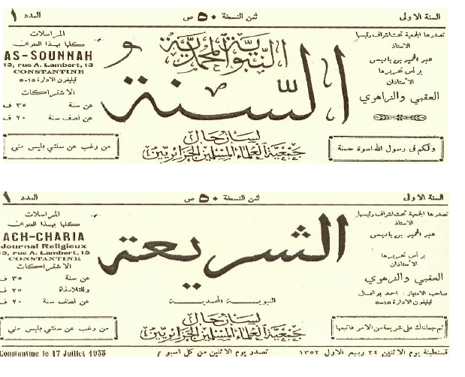

Slide 23
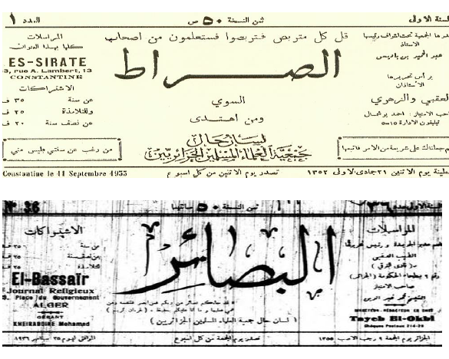

Slide 24
اهم جرائد هاته المرحلة
الصحافة الجمعوية
ناطقة باللغتين
الحياة
جمعية الوفاق الاصلاحية
البلاغ الجزائري/ لسان الدين/
جمعيات الطرقيين
الزوايا
الراشد/ الروح

Slide 25
المرحلة الثانية 1936-1954
السياق العام
Establishment of the People's Party (1937)
تشديد اللهجة الاعلامية للصحافة الاصلاحية
Tightening the media tone of reformist journalism
The emergence of politically diverse newspapers/ Communist, reformist/integrationist, national
The presence of some newspapers loyal to the French occupation

Slide 26
اهم جرائد هاته المرحلة
الصحافة الاصلاحية
التعبير عن حال المسلمين
Expressing the condition of Muslims
1937
المغرب العربي
1938
الوفاق

Slide 27

اهم جرائد هاته المرحلة
الصحافة الاصلاحية
قضايا الاصلاح والعدالة والتحرر
1952-1954
الشباب المسلم

Slide 28
اهم جرائد هاته المرحلة
صحافة تجمع بين التيار الاصلاحي للعلماء والاتجاه الوطني لحزب انتصار الحريات
فكرية
مجلة
افريقيا الشمالية
العبقرية
اصلاحي وطني
مجلة
الشعلة
اصلاحي وطني
اسبوعية

